Slide 1

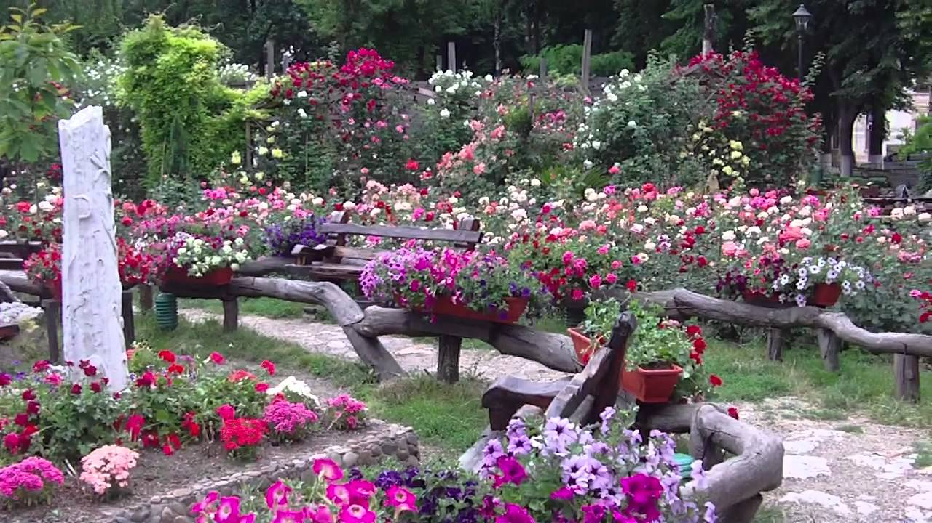
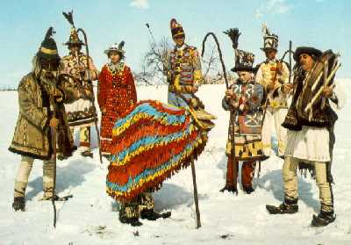
TECUCI -
ORASUL FLORILOR

Slide 2
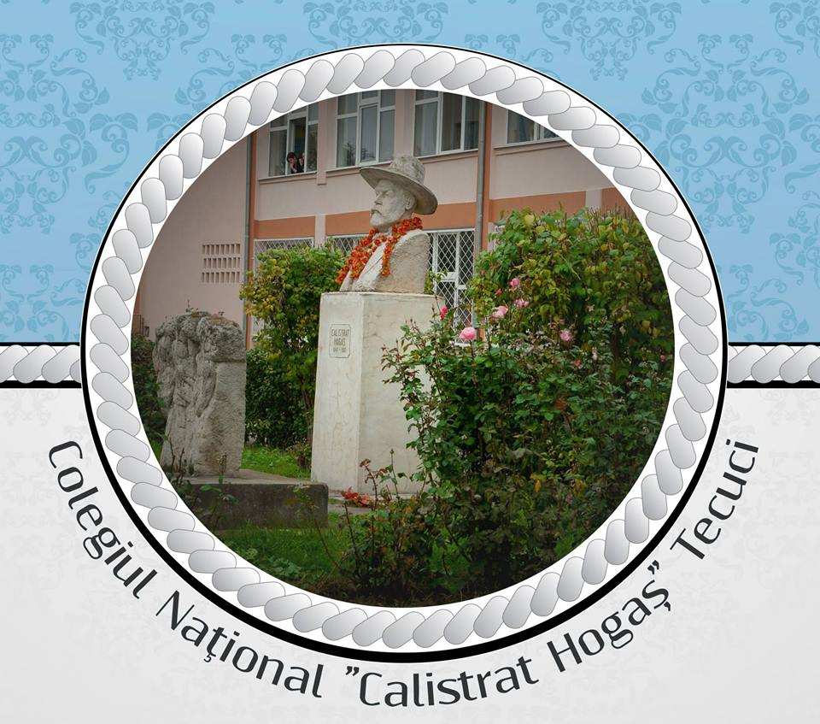
REALIZATOR: SÎRMACHI DARIA
CLASA: VI
PROFESOR COORDONATOR:
IONIŢĂ DOINA
COLEGIUL NAŢIONAL ``CALISTRAT HOGAŞ ``TECUCI/GALAŢI

Slide 3
Povestea mea începe în anul 2014, anul în care m-am născut în oraşul Tecuci. De atunci pot spune că a devenit oraşul sufletului meu. Totul mi se pare minunat, de la istoria oraşului, ospitalitatea locului şi a oamenilor, până la arhitectură şi obiective turistice.
Este un sentiment unic, care mă face să iubesc acest loc şi să-l consider oraşul meu de suflet.
ORASUL MEU DE SUFLET

Slide 4

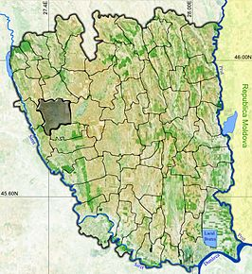
Geografic, municipiul Tecuci se află așezat aproape de limita sudică a Colinelor Tutovei (14 km), la contactul cu Piemontul Poiana-Nicorești, ambele subunități ale Podișului Moldovei, la cofluența râului Bârlad cu pâraul Tecucel, aproape de valea Siretului (10 km), în cuprinsul câmpiei de terase care poartă numele orașului, Câmpia Tecuciului.

Slide 5

"Certificatul" de naştere al localităţii este o scrisoare prin care, Ilias voevod îl anunţa pe Vladislav, regele Poloniei, că s-a împăcat cu fratele său:"... Şi i-am dat iubitului nostru frate, Ştefan voevod, din ocina noastră (...) ţinutul de la Tutova şi târgul Bârladului, cu tot ocolul şi morile Covurluiului şi oraşul Tecuci, cu tot ocolul şi oltenii... Suceava, 1 septembrie 1435."

Slide 6
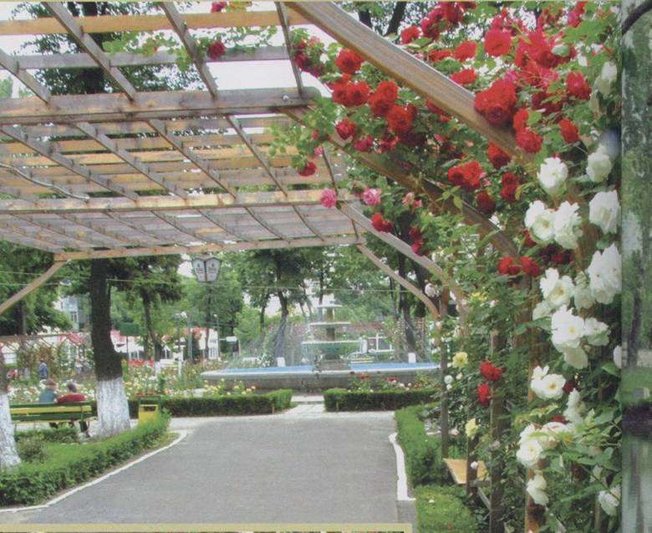
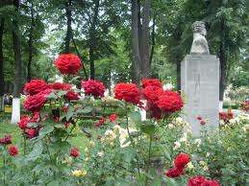
ORASUL MEU DE SUFLET
Până la instaurarea regimului comunist a fost reședința județului Tecuci. A fost declarat municipiu în anul 1968. Tot în această perioadă, Tecuciul a fost cunoscut sub numele de "Orașul Trandafirilor".

Slide 7
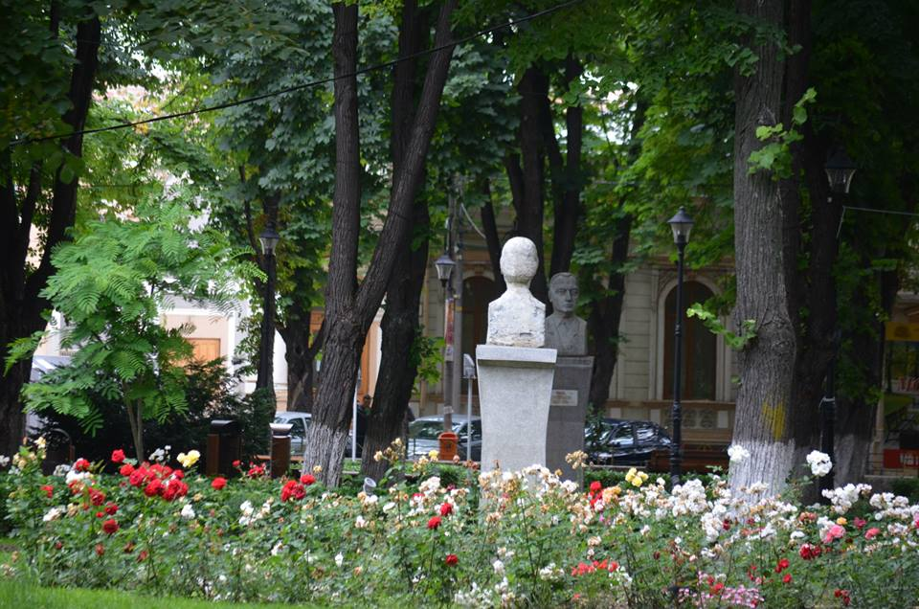
O oază de culoare şi linişte, un colț de rai
În Parcul Central din Tecuci se află o lungă alee, având de-o parte și de alta busturi sculptate din piatră. Ele sunt semnate de sculptorul tecucean Dan Mateescu şi au fost date comunității locale în anul 2000.
Aceste sculpturi îi reprezintă pe Costache Conachi, Ion Petrovici, Ştefan Petică, Mihail Manoilescu, Hortensia Papadat Bengescu și Iorgu Iordan. În capătul acestei alei, în zona rondoului sunt și altele mai vechi, de prin anii 1950, reprezentându-i pe Bălcescu, Eminescu, Maxim Gorki şi Puşkin.
https://www.youtube.com/watch?v=1NEA3koBXiY

Slide 8
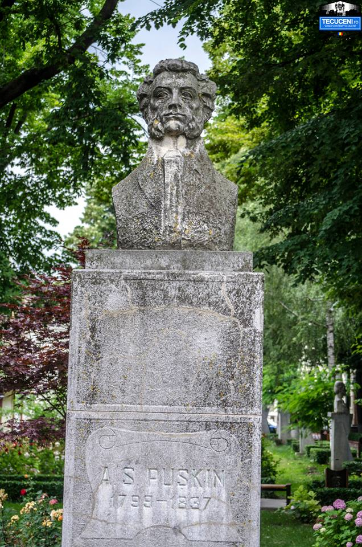
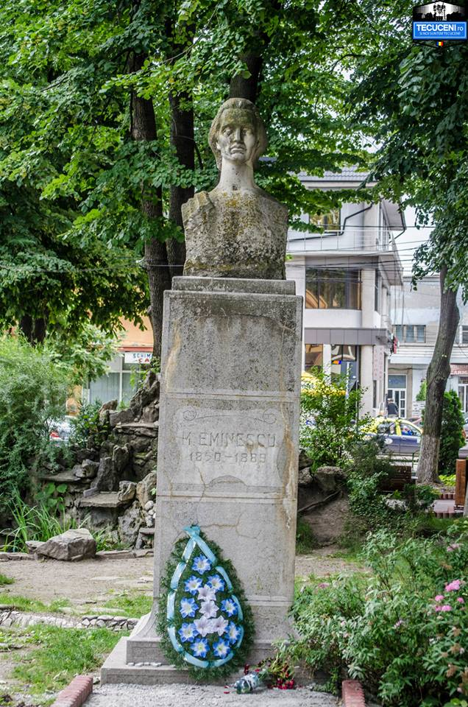
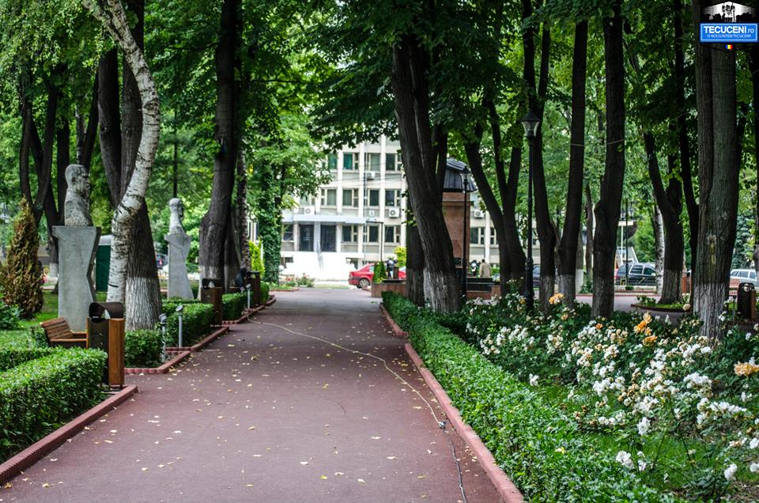
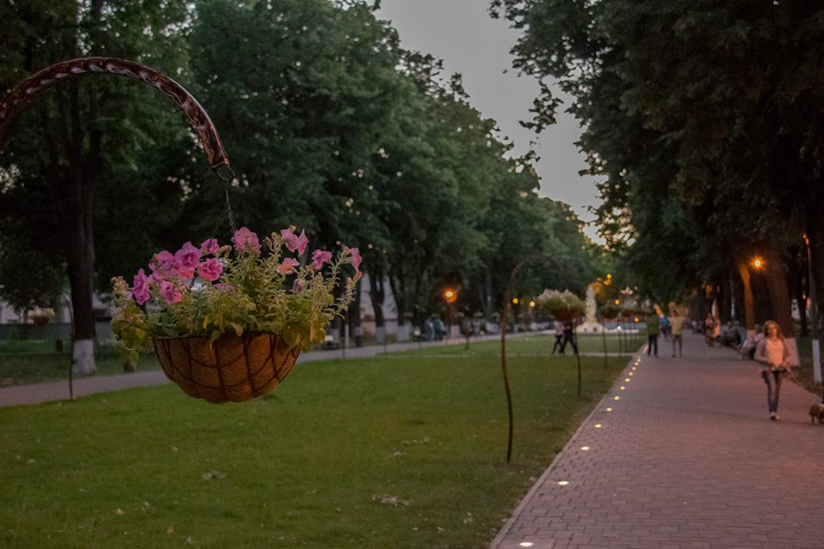

Slide 9

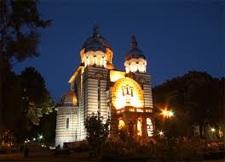
Podoaba bisericilor din oraş - Catedrala Renovată, restaurată, împodobită şi înfrumuseţată pentru resfinţire, Catedrala din Tecuci cu hramul "Sfântul Gheorghe" primeşte veşmântul cel nou al harului. Ocrotitorul catedralei a fost ales drept patron spiritual al municipiului Tecuci în anul 1995, fiind confirmat, după ani de umbră comunistă, rolul central al catedralei în toate activităţile spiritual-culturale ale oraşului.

Slide 10
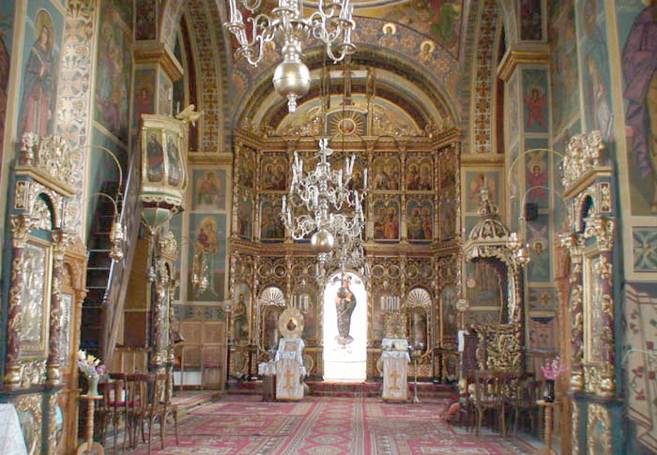
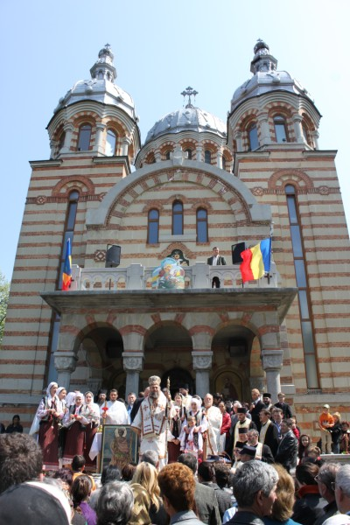

Slide 11
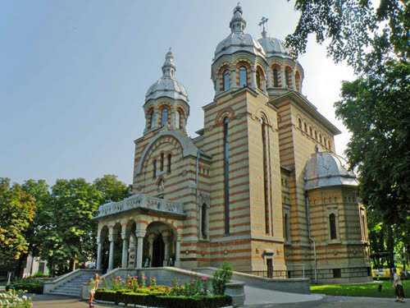
ORASUL MEU DE SUFLET

Slide 12

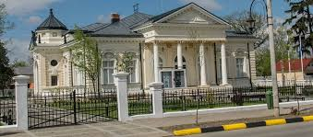
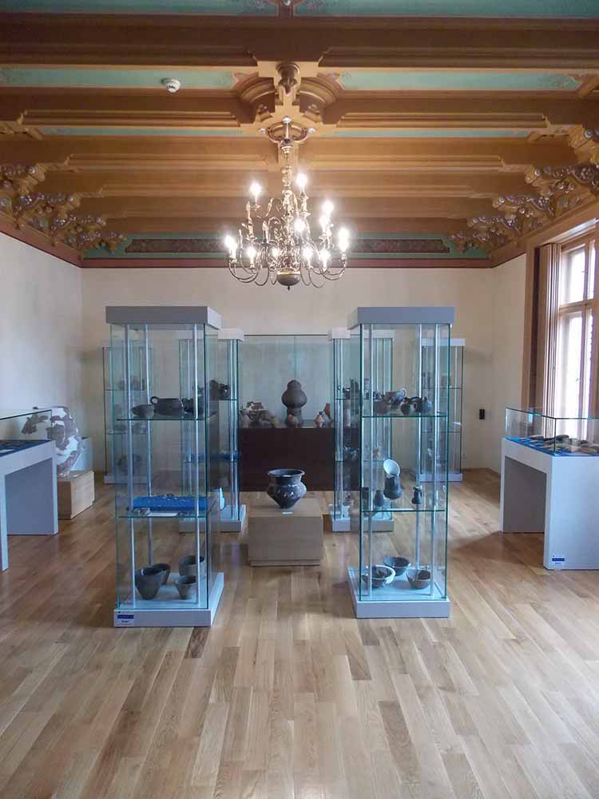
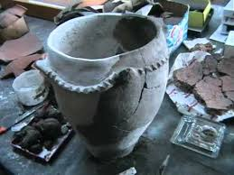
Muzeul de Istorie „Teodor Cincu" este un muzeu de arheologie, artă plastică și numismatică din Tecuci.
Muzeul deține cea mai însemnată parte a patrimoniului arheologic descoperit la Poiana, cetatea antică Piroboridava. [

Slide 13
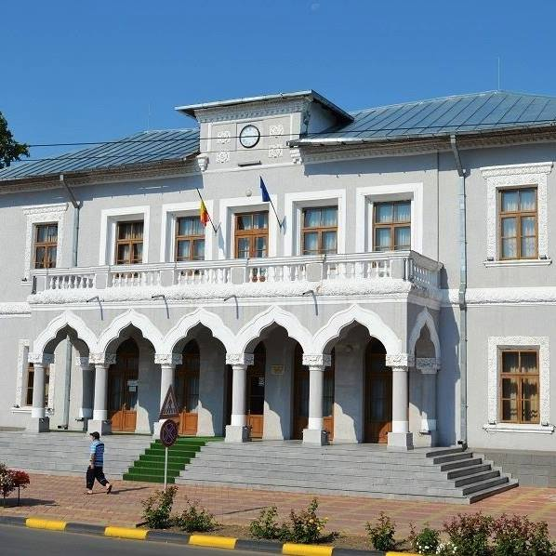
Tradiţie-educaţie-cultură
Casa de Cultură a fost înființată în anul 1953, menirea sa fiind aceea de a contribui la „răspândirea culturii și artei în rândul maselor de oameni ai muncii”
Din anul 1969, a ființat ca și Casa de Cultură a municipiului Tecuci.

Slide 14
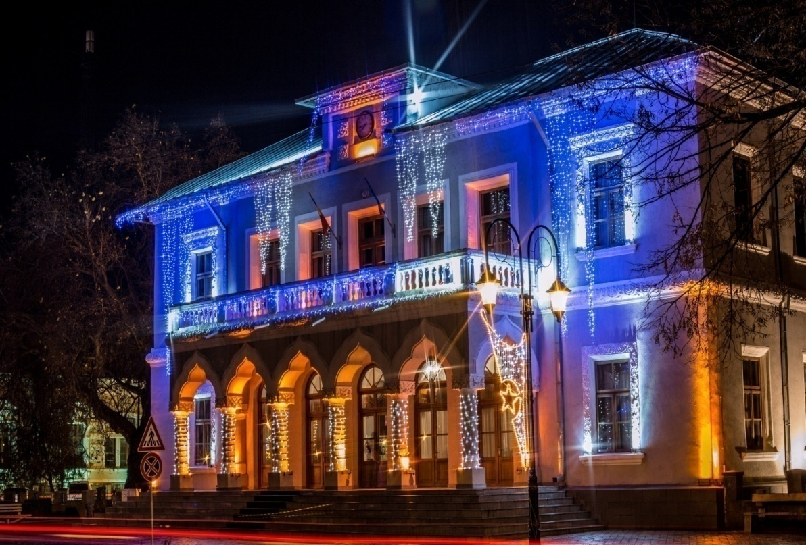
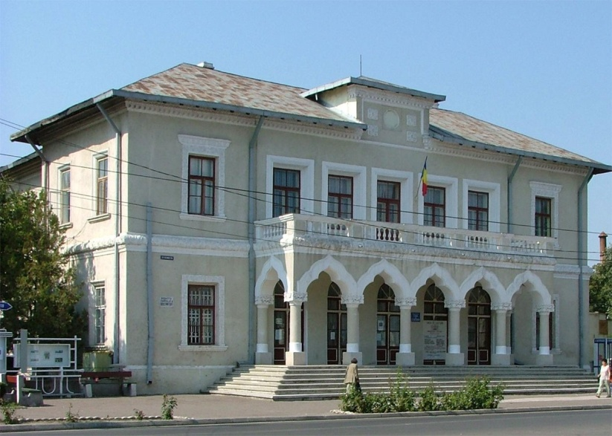
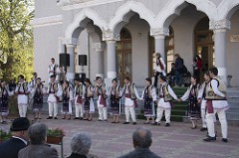
ORASUL MEU DE SUFLET

Slide 15
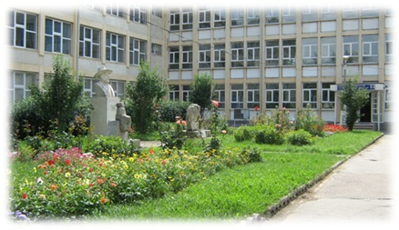
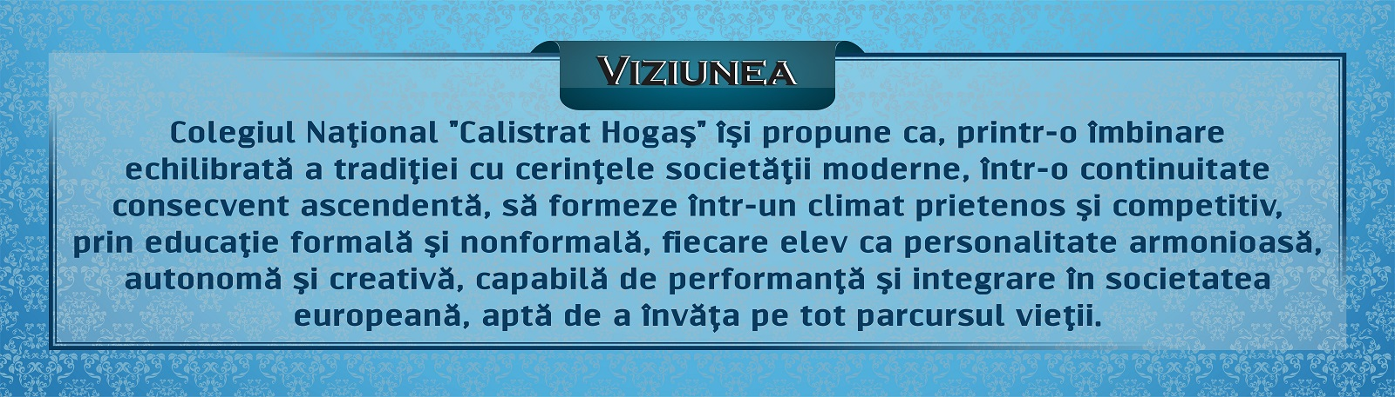
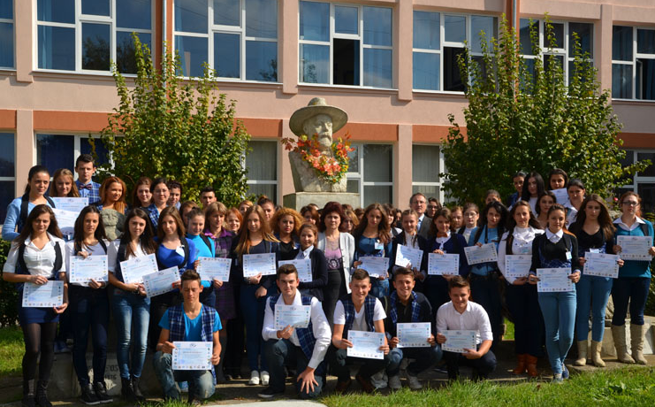
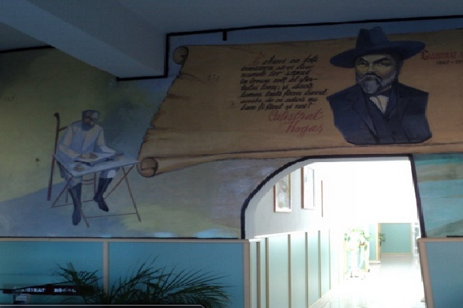
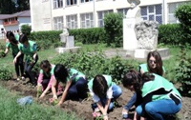
PRESTIGIU ŞI PERFORMANŢA

Slide 16
